Slide 1

牛市正进行时
主讲老师
陈灼基
课程日期
2025.09
执业编号
投顾从业：A1120620030004
基金从业编号：P1069558100002
中国·广州

Slide 2
当前的操作思路
1、控盘双突破（智能辅助线、20日、10日、5日均线），走向上的趋势
2、主题猎手战法：结合热点、L2资金等指标

Slide 3
今日热门消息解读
1、机械：
工信部等六部门印发《机械行业稳增长工作方案（2025—2026年）》。其中提到，2025—2026年，机械行业运行保持平稳向好态势，重点产业链供应链韧性和安全水平持续提升，发展质量效益迈上新台阶，力争营业收入年均增速达到3.5%左右，营业收入突破10万亿元。重点细分行业规模稳中有升，新质生产力加快培育，企业竞争力进一步增强，优质装备供给能力显著提高，培育一批具有竞争力的中小企业特色产业集群和具有国际竞争力的产业集群。
2、机器人：
Meta上周官宣发布了一款名为代码世界模型(Code World Model)的LLM，探索如何使用世界模型改进AI代码生成性能。Meta新成立的超级智能AI实验室将与机器人团队合作，构建一个“世界模型”，模拟现实世界物理规律，为机器人提供空间感知和精细操作能力，弥补现有机器人的不足。

Slide 4
今日热门消息解读
3、有色：
行业媒体报道，9月29日，国内钴市迎来爆发式上涨，长江现货1#钴均价报337000元/吨，较前一交易日大幅攀升29000元，创下今年来最大单日涨幅。这一波强势涨势背后，是全球供应端收紧与国内新能源需求旺季形成的强烈共振，行业对后续价格走势预期持续偏强。

Slide 5
操作策略
仓位：五成——七成
策略：两个中线个股，两个短线个股
或者，三个中线、吃波段收益，一个短线
剩余资金灵活做T
持续拉升连板股、极致抱团趋势股、低吸高活跃强势股、
潜伏利好消息政策个股、耐心持有优质个股、平铺首板个股

Slide 6

经传好课

Slide 7
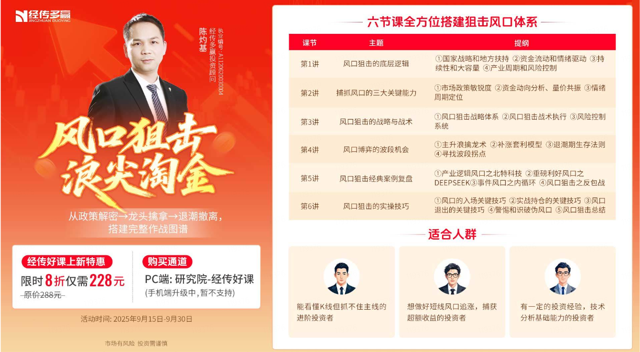
风口狙击——浪尖淘金

Slide 8
风口狙击——为投资保驾护航
1、周一最强风口：选择当日涨停板个股最多的板块，当日最强的风口
2、周二主题风口：选择当日主题猎手最强的主题，挖掘最强的两个股票
3、周三资金风口：选择当日行业板块，主力净买额第一名或第二名的板块
4、周四逻辑风口：结合当日或近几日逻辑逐渐发酵的风口，博弈周末发酵
四个不同维度的逻辑，每天筛选出强风口、强个股，为投资保驾护航，助力账户长虹
用户收益案例：以上为特定客户、特定时间区间的历史业绩，个别情况不代表普遍现象，个股历史涨幅不预示其未来表现，过往收益亦不代表未来收益承诺。市场有风险，投资需谨慎！
个股案例涨幅回访：以上为特定条件、特定时间区间下的部分案例展示，不代表普遍现象，个股历史涨幅不预示其未来表现，过往收益亦不代表未来收益承诺。市场有风险，投资需谨慎！

Slide 9
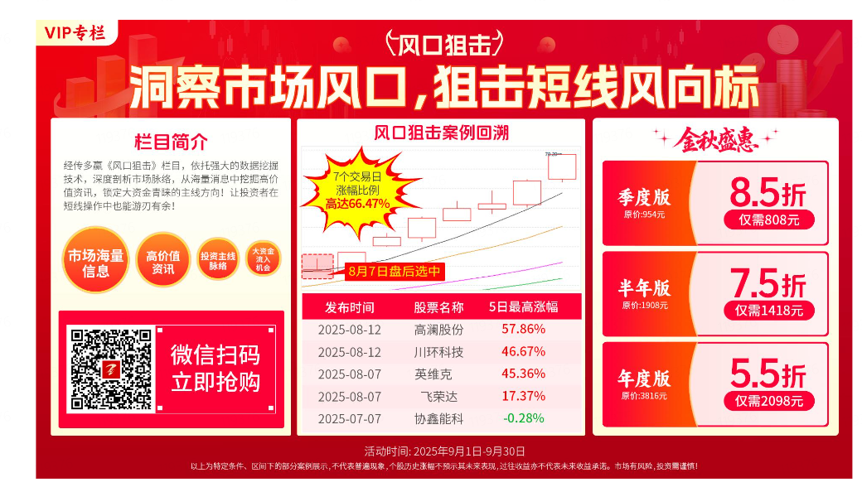
风口狙击

Slide 10
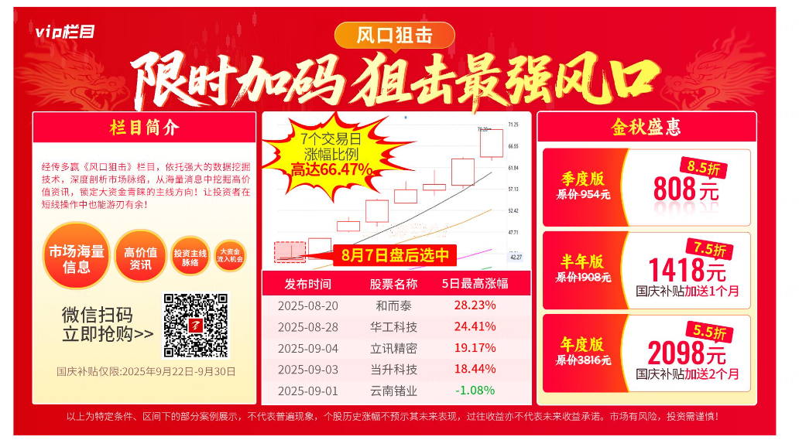
风口狙击彩蛋

Slide 11
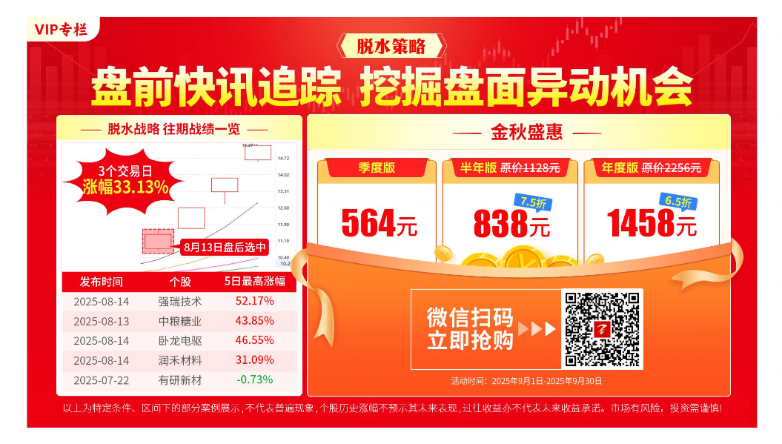
脱水策略

Slide 12

第三个“国九条”

Slide 13


Slide 14
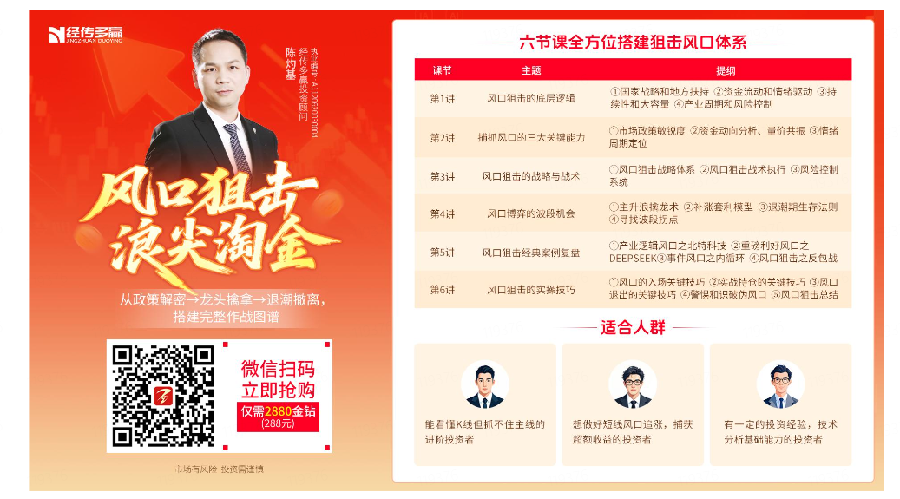

Slide 15
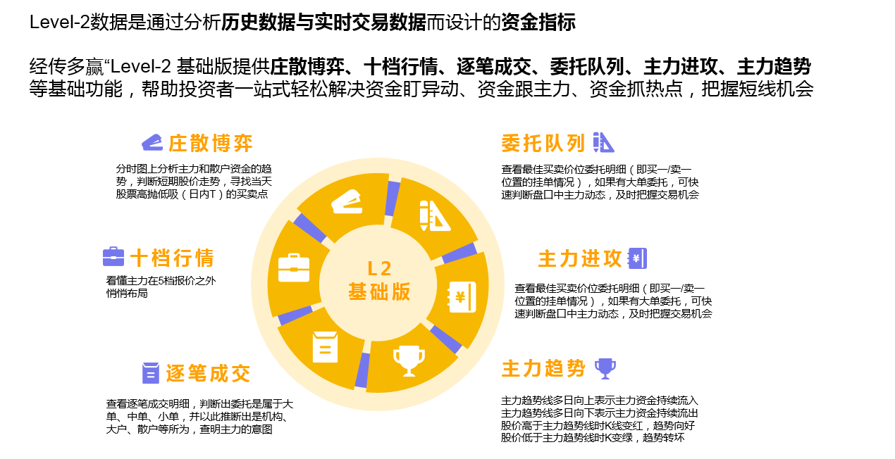

Slide 16
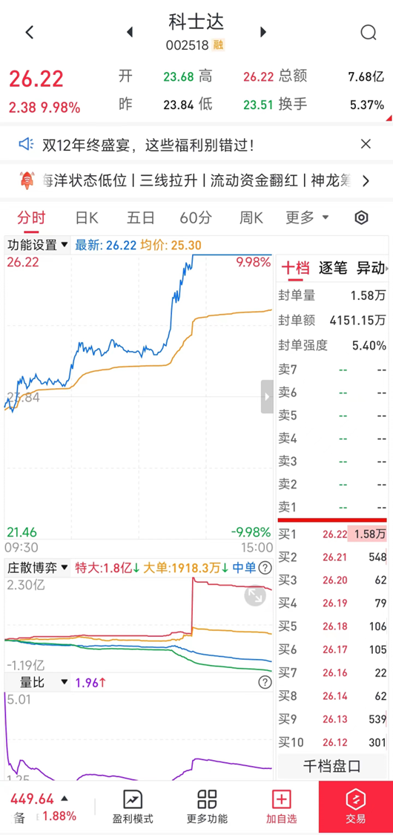
四线开花
庄散博弈（最强形态）：
红线、黄线呈现向上（红线第一，黄线第二）
蓝线、绿线呈现向下（蓝线第三，绿线第四）
说明主力的超大单和大单形成合力抢夺散户筹码，此时个股容易大幅拉升甚至出现涨停板。

Slide 17


